Slide 1
מערכת שידורים לאומית

Slide 2
"אחדים אוהבים שירה" ויסלבה שימבורסקה
ספרות לחטיבת הביניים
בן טרגן

Slide 3
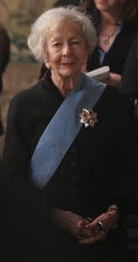
מה נלמד היום
נעסוק בשירה אומנותית
נשאל מהי שירה ומה הם סימני הביטוי היסודיים שלה.
נקרא את השיר "אחדים אוהבים שירה" של המשוררת הפולניה ויסלבה שימבורסקה.
ננתח את השיר בכלים ספרותיים.
נגיע לתובנות בנוגע לצורך שהשירה ממלאת בחיינו.

Slide 4
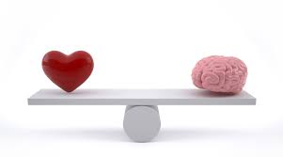
מהי ספרות?
יצירת אומנות במילים כתובות
הבעה של משהו שהוא מעבר לשפה הגלויה.
יש קשר בין צורה ותוכן.
מפעילה את המחשבה ואת הרגש.
פרוזה, שירה ומחזה.
Notes:
אומנות, אמצעים אומנותיים.
פרשנות – אפשר להנות בדרכים שונות.
עובד על המח ועל הלב
אסוסיאציה וקונוטציה.

Slide 5
מהי שירה?
שירה אומנותית כמו שלומדים בבית הספר
הגדרה מילונית – מתוך ויקיפדיה: שִׁירָה היא צורה של אמנות - כתיבת יצירה ספרותית, בה נעשה שימוש בתכונותיה האסתטיות של השפה בנוסף למשמעות המילולית או במקומה. שימוש זה עשוי לכלול כתיבה בשורות קצוצות (בניגוד לפרוזה); עיסוק במצלול, במשקל, פזמון חוזר וחריזה; כתיבה בשפה ציורית (פיגורטיבית); וטכניקות ספרותיות נוספות, שאינן נפוצות בפרוזה ובסוגים אחרים של ספרות.
מתוך מילון אבן שושן: שִׁירָה נ' 1. שיר, יצירה פיוטית שקולה וקצובה שתכנה דברי רגש נעלים. 2. [בתורת הספרות] שם כולל לכל סוגי היצירה הספרותית האמנותית שעיקרם הרגש והדמיון, להבדיל מן ה'פרוזה' שביסודה השכל וההגיון. 3. [בתולדות הספרות] שם כולל ליצירות הפיוטיות שנוצרו בתקופה מסוימת או על ידי משורר מסוים. 4. זמרה, השמעת דברי שירה בקול ובניגון.

Slide 6
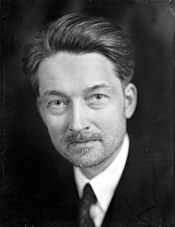
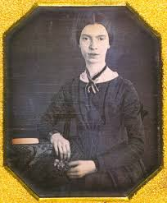
מהי שירה?
הגדרות אומנותיות
"השירה היא אש אשר מדבירים אותה בידיים הלובשות כפפות של היגיון". ז'אק מאריטן – פילוסוף צרפתי.
אמילי דיקנסון, המשוררת האמריקאית בת המאה ה-19, תיארה כיצד היא מזהה שיר:
"אם אני קוראת ספר ומרגישה כפור בכל גופי עד כי שום אש לא תוכל לחממני, אני יודעת שזהו שיר. אם אני חשה תחושה פיזית, כאילו הסירו ממני את קדקודי, אני יודעת שזהו שיר. האם יש דרך אחרת להגדיר שיר"? (תרגום: לאה גולדברג).
Notes:
פילוסוף צרפתי

Slide 7
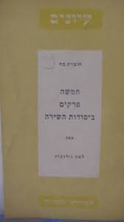
מהי שירה?
קשה להגדיר שירה
..."לא הצד הטכני של עריכת מילים בשורות קצרות ובחרוז קובע את מהות השירה...לצורות השיריות יש הצדקה אך ורק אם הן חופפות את התוכן המיוחד של השיר. השירה איננה רק דרך ביטוי, אלא דרך ביטוי למשהו, שהוא ביסודו שירה"
( לאה גולדברג, חמישה פרקים ביסודות השירה,
עיונים כ"ה, ירושלים תשכ"ו)
כלומר – מבנה, תוכן ורגש.

Slide 8
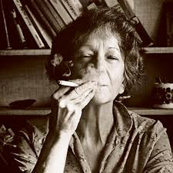
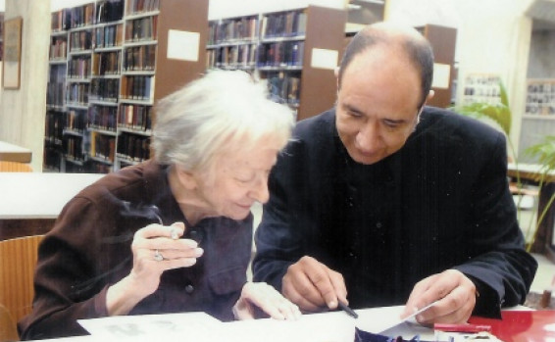
ויסלבה שימבורסקה
משוררת שזכתה בפרס נובל לספרות.
1923 - 2012 הייתה משוררת פולנייה, כלת פרס נובל לספרות לשנת 1996.
חוותה את מאורעות מלחמת העולם השנייה כאישה צעירה.
סגנונה של שימבורסקה מקורי ואיננו חלק מזרם כלשהו.
זכתה להערכה רבה על יצירתה ושיריה אהובים על רבים בכל רחבי העולם.
Notes:
וויסלבה שימברובסקה - משוררת פולניה - נולדה ב- 2/07/1923. למדה באוניברסיטת קראקוב לשון וספרות פולנית וסוציולוגיה. ב- 1949 נפסל לפרסום קובץ שיריה הראשון בגלל אי התאמה לדרישות הסוציאליות של המשטר. יחד עם זאת, בראשית הקריירה הספרותית שלה היא נשארה נאמנה לקו המפלגתי הן ביצירתה והן בפעילותה הציבורית. שימברובקה זכתה בכמה פרסים ספרותיים יוקרתיים, כגון: פרס גתה לשנת 1991, פרס הרדר לשנת 1994' פרס נובל לספרות לשנת 1996. אפשר לקרוא את נאומה (באנגלית) של המשוררת בטקס באתר של פרס נובל. בשנת 2004 ביקרה שימברובסקה בירושלים לרגל כנס בינלאומי לציון 1000 שנות יהדות פולין ו- 700 שנות יהדות קרקוב. אפשר לקרוא את הראיון (בעברית) עם המשוררת לרגל ביקורה זה באתר

Slide 9
אֲחָדִים אוֹהֲבִים שִירָה / ויסלבה שימבורסקה
תירגם: רפי וייכרט
אֲחָדִים -
זֹאת אוֹמֶרֶת שֶׁלֹּא כּוּלָם.
אֲפִילוּ לֹא הָרוֹב אֶלָא הַמִיעוּט.
בְּלִי לְהָבִיא בֶּחֶשְׁבּון אֶת בָּתֵּי הַסֵּפֶר, שֶׁשָם מֻכְרָחִים
וְאֶת הַמְּשׁוֹרְרִים עַצְמָם,
אֲנָשִים אֵלֶּה הֵם שְׁנַיִם לְאֶלֶף.
אוֹהֲבִים -
אַך אֶפְשָר לֶאֱהוֹב גַּם מְרַק עוֹף עִם אִטְרִיּוֹת
אוֹהֲבִים גַם מַחֲמָאוֹת וְצֶבַע תְּכֵלֶת,
אוֹהֲבִים צָעִיף יָשָן,
אוֹהֲבִים לַעֲמוֹד עַל שֶׁלָהֶם,
אוֹהֲבִים לְלַטֵּף כֶּלֶב.
שִׁירָה -
אֲבָל מַה זֹּאת בְּעֶצֶם שִירָה.
לֹא אַחָת נִתְּנָה לְכָך
תְּשוּבָה רְעוּעָה.
וַאֲנִי אֵינֶנִּי יוֹדַעַת וְאֵינֶנִּי יוֹדַעַת
וְנֶאֱחֶזֶת בָּזֶה
כִּבְמַעֲקֶה גּוֹאֵל.
Notes:
השיר כתוב רגיל אני סידרתי אותו ככה בצורה מדורגת.
לכל בית כותרת, שם השיר.
נתבונן במבנה הצורני של השיר: המבנה הגרפי משייך את השיר לשירה מודרנית: לא מסודר, שורות קצרות וארוכות - מעיד על חוויה של חוסר סדר ובהירות.
נשים לב שכל אחד מבתי השיר מתחיל באחת מן המלים המרכיבות את הקביעה שבכותרת, מסביר ומפרט אותה.

Slide 10
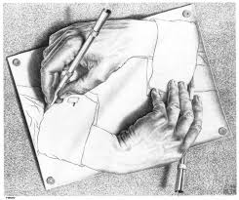
אֲחָדִים אוֹהֲבִים שִירָה / ויסלבה שימבורסקה
מחשבות ראשונות
שִׁירָה -
אֲבָל מַה זֹּאת בְּעֶצֶם שִירָה.
לֹא אַחָת נִתְּנָה לְכָך
תְּשוּבָה רְעוּעָה.
וַאֲנִי אֵינֶנִּי יוֹדַעַת וְאֵינֶנִּי יוֹדַעַת
וְנֶאֱחֶזֶת בָּזֶה
כִּבְמַעֲקֶה גּוֹאֵל.
אֲחָדִים -
זֹאת אוֹמֶרֶת שֶׁלֹּא כּוּלָם.
אֲפִילוּ לֹא הָרוֹב אֶלָא הַמִיעוּט.
בְּלִי לְהָבִיא בֶּחֶשְׁבּון אֶת בָּתֵּי הַסֵּפֶר, שֶׁשָם מֻכְרָחִים
וְאֶת הַמְּשׁוֹרְרִים עַצְמָם,
אֲנָשִים אֵלֶּה הֵם שְׁנַיִם לְאֶלֶף.
אוֹהֲבִים -
אַך אֶפְשָר לֶאֱהוֹב גַּם מְרַק עוֹף עִם אִטְרִיּוֹת
אוֹהֲבִים גַם מַחֲמָאוֹת וְצֶבַע תְּכֵלֶת,
אוֹהֲבִים צָעִיף יָשָן,
אוֹהֲבִים לַעֲמוֹד עַל שֶׁלָהֶם,
אוֹהֲבִים לְלַטֵּף כֶּלֶב.
על מה השיר?
Notes:
השיר כתוב רגיל אני סידרתי אותו ככה בצורה מדורגת.
לכל בית כותרת, שם השיר.

Slide 11
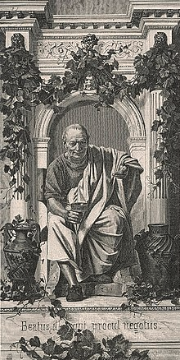
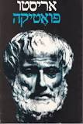
שירה ארספואטית
ארס פואטיקה (בלטינית: ars poetica " אמנות השירה") היא תופעה שבה אמנות עוסקת באמנות וביצירתה. הארס פואטיקה מפותחת בעיקר בתחום הכתיבה והספרות, אך מופיעה גם בתחומי אמנות שונים.
כלומר – נושא השיר "אחדים אוהבים שירה" הוא שירה. השיר מדבר על שיר ולכן הוא מכונה שיר ארספואטי.
שירה שעוסקת בשירה. שירה שמנסחת אמירה על לשון השיר, על אומנות השיר, על סוגי השירה, על תהליך הכתיבה או על היוצר עצמו. זוהי לשון שעושה שימוש במילים כדי לומר משהו על לשון השיר עצמה.
Notes:
לשון המוסבת כלפי עצמה. שיר ארס פואטי חשוף לעיתים באופן גלוי, ולעיתים מתגלה תוך קריאה ופירוש. מקור המונח לקוח מספרו של אריסטו "פואטיקה". ספר שדן באומנות הכתובה.

Slide 12
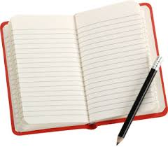
משימה
במשימה זו, נתמקד בארספואטיקה.
היזכרו בהגדרות השונות לשירה שראינו.
"השירה איננה רק דרך ביטוי, אלא דרך ביטוי למשהו, שהוא ביסודו שירה"
כתבו בצורה שירית את ההגדרה שלכם מה היא שירה בעיניכם. הקפידו על שימוש נכון בשפה.
10 דקות...

Slide 13
לאחר המשימה
נראה עוד הגדרות מעניינות על שירה
"שיר הוא אדם עירום." בוב דילן
"גם המשורר ממצוקה, לא משפע הוא שר." נתן זך
"שיר הוא דבר שאני קובע שהוא שיר." דוד אבידן
"המשורר מקבל מן הטבע את התכונה המציינת אותו כגאון: הדמיון." דני דידרו

Slide 14
אֲחָדִים אוֹהֲבִים שִירָה / ויסלבה שימבורסקה
ניזכר בשיר
שִׁירָה -
אֲבָל מַה זֹּאת בְּעֶצֶם שִירָה.
לֹא אַחָת נִתְּנָה לְכָך
תְּשוּבָה רְעוּעָה.
וַאֲנִי אֵינֶנִּי יוֹדַעַת וְאֵינֶנִּי יוֹדַעַת
וְנֶאֱחֶזֶת בָּזֶה
כִּבְמַעֲקֶה גּוֹאֵל.
אֲחָדִים -
זֹאת אוֹמֶרֶת שֶׁלֹּא כּוּלָם.
אֲפִילוּ לֹא הָרוֹב אֶלָא הַמִיעוּט.
בְּלִי לְהָבִיא בֶּחֶשְׁבּון אֶת בָּתֵּי הַסֵּפֶר, שֶׁשָם מֻכְרָחִים
וְאֶת הַמְּשׁוֹרְרִים עַצְמָם,
אֲנָשִים אֵלֶּה הֵם שְׁנַיִם לְאֶלֶף.
אוֹהֲבִים -
אַך אֶפְשָר לֶאֱהוֹב גַּם מְרַק עוֹף עִם אִטְרִיּוֹת
אוֹהֲבִים גַם מַחֲמָאוֹת וְצֶבַע תְּכֵלֶת,
אוֹהֲבִים צָעִיף יָשָן,
אוֹהֲבִים לַעֲמוֹד עַל שֶׁלָהֶם,
אוֹהֲבִים לְלַטֵּף כֶּלֶב.
שיר ארספואטי – נושא השיר הוא שירה
Notes:
נושא השיר
השיר אחדים אוהבים שירה הוא שיר ארספואטי, הבודק את יחסם של אנשים לשירה כתוצר סופי. אין כאן תיאור של תהליך היצירה בשיר הזה יש מצד אחד בדיקה של המצב שרק אחדים אוהבים שירה, ומצד שני ניתן למצוא בו מעין תשובה מדוע קיים המצב הזה.
הקשר בין כותרת השיר לשיר כותרת השיר כוללת בתוכה הצהרה "אחדים אוהבים שירה". ניתן להבין אותה בכמה הקשרים. ההקשר הראשון הקשר של ניגוד: אחדים אוהבים שירה לעומת רבים, האוהבים סיפורים או רומאנים או טלנובלות. אפשר להבין את הכותרת גם בהקשר של נחמה פורתא: יכול להיות, שהמשפט הזה הושמע באוזני המשוררת, (או המורים לספרות, הנרמזים בבית הראשון) שהתלוננה, שאין קוראים רבים לשירה. האמירה "אחדים אוהבים שירה" נועדה לנחם- מה איתך, יש בכל זאת אחדים שאוהבים שירה. כך או כך, באה המשוררת לבדוק בשלושת בתי השיר את המשמעות של כל אחד מן המרכיבים של המשפט הזה. כפי שנראה, סיום השיר גם מסביר את המצב: מדוע רק אחדים אוהבים שירה.

Slide 15
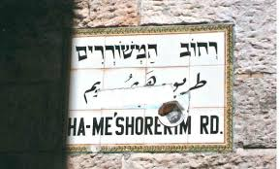
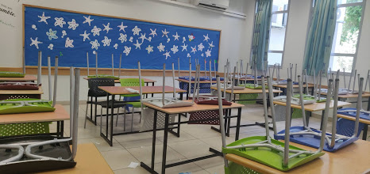
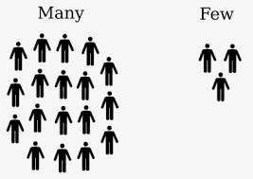
אֲחָדִים אוֹהֲבִים שִירָה / ויסלבה שימבורסקה
אחדים
אֲחָדִים -
זֹאת אוֹמֶרֶת שֶׁלֹּא כּוּלָם.
אֲפִילוּ לֹא הָרוֹב אֶלָא הַמִיעוּט.
בְּלִי לְהָבִיא בֶּחֶשְׁבּון אֶת בָּתֵּי הַסֵּפֶר, שֶׁשָם מֻכְרָחִים
וְאֶת הַמְּשׁוֹרְרִים עַצְמָם,
אֲנָשִים אֵלֶּה הֵם שְׁנַיִם לְאֶלֶף.
Notes:
תוכן השיר המהלך המשמעי - מן הקונקרטי למופשט וצירוף של שניהם - מעצב את תוכן השיר. הבית הראשון עוסק בבירורו של מושג קונקרטי ומוחשי: כמה זה "אחדים". שורות 2 ו- 3 מכמתות את המושג הזה על דרך השלילה "זאת אומרת שלא כולם/ אפילו לא הרוב..." שורות 4 ו-5 מציינות רשימה קטלוגית של מי שנכלל במספר הזה א-פריאורי- בתי הספר והמשוררים: "בלי להביא בחשבון את בתי הספר, ששם מוכרחים / ואת המשוררים עצמם". הכללת בתי הספר בכמות זו של אוהבי שירה היא מסויגת –"ששם מוכרחים"- ואין היא מפרטת, מי מוכרח המורים או התלמידים. כך או כך, "המוכרחים" הזה הופך את הכמות המועטה של אוהבי שירה למעוררת רחמים. וכך, בשורה השישית, מגיעה הדוברת לתוצאה:

Slide 16
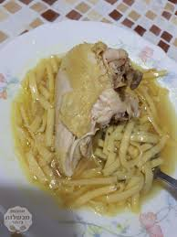
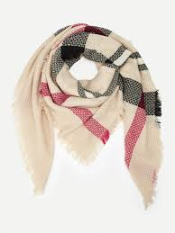
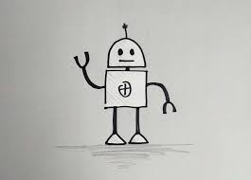
אֲחָדִים אוֹהֲבִים שִירָה / ויסלבה שימבורסקה
אוהבים
אוֹהֲבִים -
אַך אֶפְשָר לֶאֱהוֹב גַּם מְרַק עוֹף עִם אִטְרִיּוֹת
אוֹהֲבִים גַם מַחֲמָאוֹת וְצֶבַע תְּכֵלֶת,
אוֹהֲבִים צָעִיף יָשָן,
אוֹהֲבִים לַעֲמוֹד עַל שֶׁלָהֶם,
אוֹהֲבִים לְלַטֵּף כֶּלֶב.
אנאנפורה
Notes:
הבית השני עוסק בבירורו של מושג מופשט: מהי אהבה. השימוש באנאנפורה "אוהבים" בשורות 3-4-5-6 הופכת את האהבה להמונית ומפחיתה מחד- הפעמיות שלה. אָנָאפוֹרָה (ביטוי חוזר) היא אמצעי ספרותי, המאופיין בחזרה על מילה או ביטוי בתחילת שורה, פיסקה או בתים רצופים. מטרת השימוש באנאפורה היא הבלטה והדגשה של מסר כלשהו. בנוסף האנאפורה היא אמצעי אסתטי וצורני, כלומר היא גם קישוט של הטקסט.
גם הרשימה של הפריטים, שאנשים אוהבים, הופכת את המושג אהבה כמבטא רגשות שונים: העדפות חושיות: מרק עוף וצבע תכלת; העדפות רגשיות: מחמאות, צעיף ישן, ליטוף כלב; והעדפות התנהגותיות: לעמוד על שלהם. אם המילה אהבה היא כל כך כוללנית, וכל כך משומשת בדיבור היום יומי, קשה להגדיר באמצעותה את היחס לשירה. הבית השלישי בודק את המושג שירה, שהוא גם קונקרטי, מוחשי וגם מופשט. שירה היא גם כלל יצירה המודפסת הנקראת בתוך ספרים וכתבי עת. היצירות שהן שירה ניתנות לקריאה-חוש הראיה, לשמיעה ואף למישוש - הדפדוף בספר שירה. השורות של רחל- "וְאֶת תּוּגָתוֹ שֶׁל הַלֵּב הַכּוֹרֵעַ יַד כֹּל בִּמְנוּחָה תְּמַשֵּׁשׁ" - מזדעקות כאן.

Slide 17
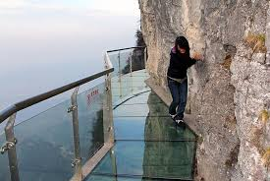
אֲחָדִים אוֹהֲבִים שִירָה / ויסלבה שימבורסקה
שִׁירָה -
אֲבָל מַה זֹּאת בְּעֶצֶם שִירָה.
לֹא אַחָת נִתְּנָה לְכָך
תְּשוּבָה רְעוּעָה.
וַאֲנִי אֵינֶנִּי יוֹדַעַת וְאֵינֶנִּי יוֹדַעַת
וְנֶאֱחֶזֶת בָּזֶה
כִּבְמַעֲקֶה גּוֹאֵל.
וְאֵינֶנִּי יוֹדַעַת
אֵינֶנִּי יוֹדַעַת
וְאֵינֶנִּי יוֹדַעַת
וְאֵינֶנִּי יוֹדַעַת
וְאֵינֶנִּי יוֹדַעַת
וְאֵינֶנִּי יוֹדַעַת
וְאֵינֶנִּי יוֹדַעַת
וְאֵינֶנִּי יוֹדַעַת
וְאֵינֶנִּי יוֹדַעַת
Notes:
אך שירה היא גם דבר מה מופשט ובלתי ניתן להגדרה, כפי שמתאר נתן זך בשירו "הצייר מצייר": הצייר מצייר, הסופר מספר, הפסל מפסל, אך המשורר אינו שר, [....]משהו שמשאיר משהו". המשוררת עצמה מודה, שקשה לה להגדיר מהי שירה: "אבל מה זאת בעצם שירה" (שורה 2). וחוזרת פעמיים על הצירוף "אינני יודעת" בשורה 5 על מנת להדגיש כמה קשה המונח הזה להגדרה: "ואני אינני יודעת ואינני יודעת..." הבית הזה - וכל השיר- מסתיים בהפתעה- חוסר הידיעה הוא מעקה גואל: "ואני אינני יודעת ואינני יודעת ונאחזת בזה / כבמעקה גואל". הדימוי של חוסר ידיעה למעקה גואל הוא מפתיע: תפקידו של מעקה (על אחד כמה וכמה מעקה גואל) הוא לספק אחיזה ויציבות, ולמנוע נפילה, למנוע מצב של חוסר וודאות. דווקא חוסר ידיעה שהיא מצב של חוסר וודאות והעדר יציבות מספקת יציבות וגאולה. הדימוי המוזר והמפתיע הזה יכול לשמש כהגדרה של שירה: שירה זה משהו שקטגוריות רגילות אינן חלות עליה. צורת החשיבה של שירה שונה מצורת החשיבה המציאותיות. ואולי לכן רק "אחדים אוהבים שירה".

Slide 18
אֲחָדִים אוֹהֲבִים שִירָה / ויסלבה שימבורסקה
סיכום השיר
השיר אחדים אוהבים שירה הוא שיר ארספואטי, הבודק את יחסם של אנשים לשירה כתוצר סופי. היא לא כותבת את הסיבות לכך שאחדים אוהבים שירה או את הסיבה שהיא אוהבת.
הדימוי בבית השלישי "ונאחזת בזה כבמעקה גואל". (שורות 5-6) מדגים לנו את גישתה של הדוברת בשיר לשירה, בעיניה - השירה היא צורך ואהבת לשירה היא לא מבוססת על הגיון.

Slide 19
מי אוהב שירה?
למה בכלל ללמוד ספרות?
דימיון.
רגש.
מחשבה.
צורך אנושי.
הנאה.
שמירה על האנושיות והחופש.
אתגר מחשבתי.
שריר האמפטיה – רגישות לסובב אותנו.
דרך לתאר את הבלתי ניתן לתיאור.
משהו מעבר לשפה הגלויה.
הבנה של העולם.
Notes:
ראיתי אתמול תוכנית בערוץ 23, חינוכית ועשו שם סקר איזה מקצוע הכי מיותר בבית הספר ותלמידים רבים חושבים שמקצועות מדעי הרוח הם פחות שימושיים.

Slide 20
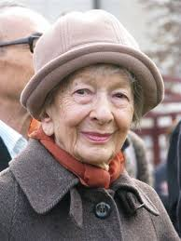
נסכם מה למדנו היום
עסקנו בשירה אומנותית.
שאלנו מהי שירה ומה סימני הביטוי היסודיים שלה.
קראנו את השיר "אחדים אוהבים שירה" של המשוררת הפולניה ויסלבה שימבורסקה.
ניתחנו את השיר בכלים ספרותיים והכרנו את המושג "ארספוטיקה".
האם הגענו לתובנות בנוגע לצורך שהשירה ממלאת בחיינו?
Notes:
מקווה שהפקתם את המירב מהשיעור

Slide 21
שימוש ביצירות מוגנות בזכויות יוצרים ואיתור בעלי זכויות
השימוש ביצירות במהלך שידור זה נעשה לפי סעיף 27א לחוק זכות יוצרים, תשס"ח-2007. אם הינך בעל הזכויות באחת היצירות, באפשרותך לבקש מאיתנו לחדול מהשימוש ביצירה, זאת באמצעות פנייה לדוא"ל rights@education.gov.il

